Slide 1
Роль социального бизнеса в решении задач повышения качества жизни населения региона
НЕРУШАЙ СВЕТЛАНА ИВАНОВНА
председатель комитета по развитию малого, среднего бизнеса
и потребительского рынка Ленинградской области

Slide 2
2019 – 2024
Национальный проект
«МАЛОЕ И СРЕДНЕЕ ПРЕДПРИНИМАТЕЛЬСТВО
И ПОДДЕРЖКА ИНДИВИДУАЛЬНОЙ ПРЕДПРИНИМАТЕЛЬСКОЙ ИНИЦИАТИВЫ»
Цель
Увеличение числа занятых в сфере МСП
ЛЕНИНГРАДСКАЯ ОБЛАСТЬ
273 000
план на 31 декабря 2023 года
355 518
факт на 1 декабря 2023 года
2

Slide 3
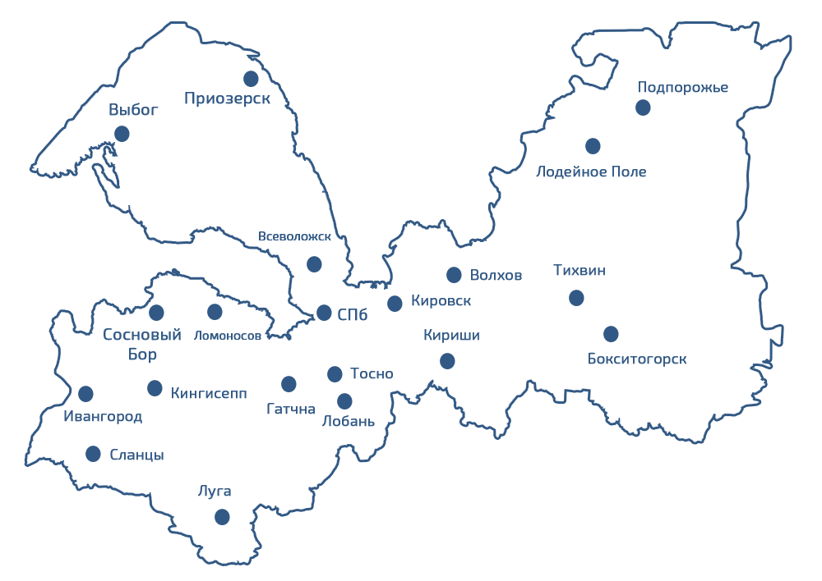
На 13.12.2023 количество субъектов МСП – 79 078
в том числе ИП – 57 348
в том числе Юр. лиц – 21 730
На 13.12.2023
Самозанятые граждане – 99 390 чел.
Топ 5 видов деятельности по количеству чеков:
Перевозка пассажиров
Перевозка грузов
Индустрия красоты (маникюр, стрижка)
Торговля (продукция собственного производства)
Обучение

Slide 4
ПОДДЕРЖКА СУБЪЕКТОВ МСП В 2023 ГОДУ
1,6 млрд руб.
17 субсидий и грантов, в том числе:
модернизация производства ~ 80 млн руб.
проценты по кредитам ~ 49 млн руб.
проценты по лизингу ~ 45 млн руб.
гранты соц.предприятиям ~ 51 млн руб.
магазины шаговой доступности ~ 56 млн руб.
социальные предприятия ~ 43 млн руб.
объекты туриндустрии ~ 14 млн руб.
частные детские сады ~ 682 млн руб.
гранты для молодежи ~ 46 млн руб.
«проект на миллион» ~ 3 млн руб.
Микрозаймы (капитал) ~ 808 млн руб.
Микрозаймы (портфель) ~ 728 млн руб.
Поручительства (капитал) ~ 934,4 млн руб.
Поручительства (портфель) ~ 2,3 млрд руб.
4

Slide 5
ЧТО ТАКОЕ СОЦИАЛЬНОЕ ПРЕДПРИНИМАТЕЛЬСТВО (ст. 24.1 Федерального закона № 209-ФЗ)
С 2019 года
Предпринимательская деятельность, направленная на достижение общественно полезных целей, способствующая решению социальных проблем граждан и общества и осуществляемая в соответствии с условиями, предусмотренными ч. 1 ст. 24.1 Федерального закона № 209-ФЗ
Ключевое свойство социальных предприятий – коммерческая деятельность, направленная на повышение качества жизни населения
2

Slide 6
СОЦИАЛЬНОЕ ПРЕДПРИНИМАТЕЛЬСТВО в Ленинградской области
Количество социальных предприятий
2020 год – 35
2021 год – 175
2022 год – 307
2023 год – 450 (план)
Дошкольное и дополнительное
образование
Организация отдыха и оздоровления детей
Культурно-просветительская деятельность
Услуги, направленные
на укрепление семьи, материнства и детства
Среди регионов РФ 2022 год – 6 место
2023 год – 4 место
Notes:
6

Slide 7
Категории социальных предприятий
5. Субъекты МСП, осуществляющие деятельность
по определенным ОКВЭД 85.3
85.41
86.1
86.2
86.90.4
93.12
93.29.1
8%
0%
13%
70%
5%
1.1 индивидуальный предприниматель, являющийся инвалидом и осуществляющий предпринимательскую деятельность без привлечения работников
4%
2

Slide 8
Поддержка социальных предприятий
Региональный проект «Создание условий для легкого старта и комфортного ведения бизнеса» национального проекта «Малое и среднее предпринимательство и поддержка индивидуальной предпринимательской инициативы»
Областной закон от 22.03.2021 № 31-оз «О дополнительных социальных гарантиях и стандартах в Ленинградской области»
Государственная программа Ленинградской области «Стимулирование экономической активности Ленинградской области»
Областной закон от 12.10.2009 № 78-оз «Об установлении ставки налога, взимаемого в связи с применением упрощенной системы налогообложения, на территории Ленинградской области»
Реализуют:
Комитет по развитию малого, среднего бизнеса и потребительского рынка
Комитет по социальной защите населения
Комитет по здравоохранению
Комитет общего и профессионального образования
Центр инноваций социальной сферы Фонд поддержки предпринимательства Ленинградской области
Органы местного самоуправления
2

Slide 9
Что дает статус социального предприятия
Налоговые льготы: Социальные предприятия на УСН платят налог по сниженной ставке
1%, если объект налогообложения – «Доходы»
Финансовая поддержка:
Гранты – от 100 000 до 500 000 руб.
Субсидии – до 1 000 000 руб.
Микрозаймы от 3,75%
Поручительства
Нефинансовая поддержка:
Консультация по мерам поддержки социальных предприятий
Консультационные услуги с привлечением сторонних профильных экспертов
Консультационная услуга по присвоению статуса «социальное предприятие»
2

Slide 10
Предоставление субсидии на возмещение части затрат
субъектам МСП, признанным социальными предприятиями
2018 год
2019 год
2020 год
2021 год
2022 год
2023 год
8,0 млн руб.
30 МСП
15,0 млн руб.
51 МСП
30,0 млн руб.
76 МСП
26,5 млн руб.
98 МСП
27,0 млн руб.
83 МСП
43,5 млн руб.
102 МСП
Общий объем финансирования – 150 млн руб.
Количество получателей за период – 440 МСП
2

Slide 11
Гранты социальным предприятиям
2021 год
2022 год
2023 год
20 млн руб.
44 МСП
49 млн руб.
99 МСП
51,3 млн руб.
107 МСП
Реализуется в рамках регионального проекта
«Создание условий для легкого старта и комфортного ведения бизнеса»
Цель – поддержка социальных проектов, реализуемых
на территории Ленинградской области
2

Slide 12
Социальный бизнес в сфере образования
 | 2019 | 2020 | 2021 | 2022 | 2023 | РОСТ 2019-2023
КОЛИЧЕСТВО ДЕТСКИХ САДОВ | 11 | 20 | 25 | 28 | 29 | + 18
ЧИСЛО ВОСПИТАННИКОВ | 1 012 | 2 127 | 3 735 | 4 851 | 5 622 | + 4 610
ОБЪЕМ БЮДЖЕТНЫХ СРЕДСТВ, млн руб. | 59,6 | 237,4 | 406,6 | 547 | 681,8 | в 11 раз
РАЗМЕР РОДИТЕЛЬСКОЙ ПЛАТЫ В МЕСЯЦ, руб. | 5 000 | 5 000 | 5 000 | 5 500 | 5 500 | + 10%
Notes:
12

Slide 13
Основная задача:
Увеличение доли социального бизнеса в отраслях социальной сферы Ленинградской области, а также увеличение доли занятых граждан из числа социально уязвимых категорий.
Планируемые меры поддержки
Упрощение процедуры подтверждения статуса «социальное предприятие»
Снижение порога среднесписочной численности до 30% при трудоустройстве людей из числа категорий
Включение участников СВО в перечень категорий для присвоения статуса «социальное предприятие»

Slide 14
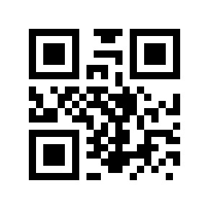
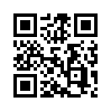
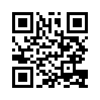
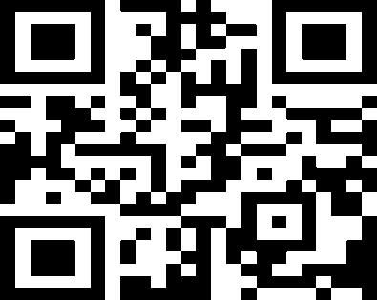
Оперативная информация
Телеграм-канал Лига молодых бизнесменов 47
Телеграм-канал МойБизнес47
Портал www.813.ru
Чат-бот по мерам поддержки @FPP47_bot
Вконтакте https://vk.com/fpp47
Горячая линия 8 (800) 30-20-813
Региональные проекты
Региональные проекты
Региональные проекты
Региональные проекты

